Slide 1
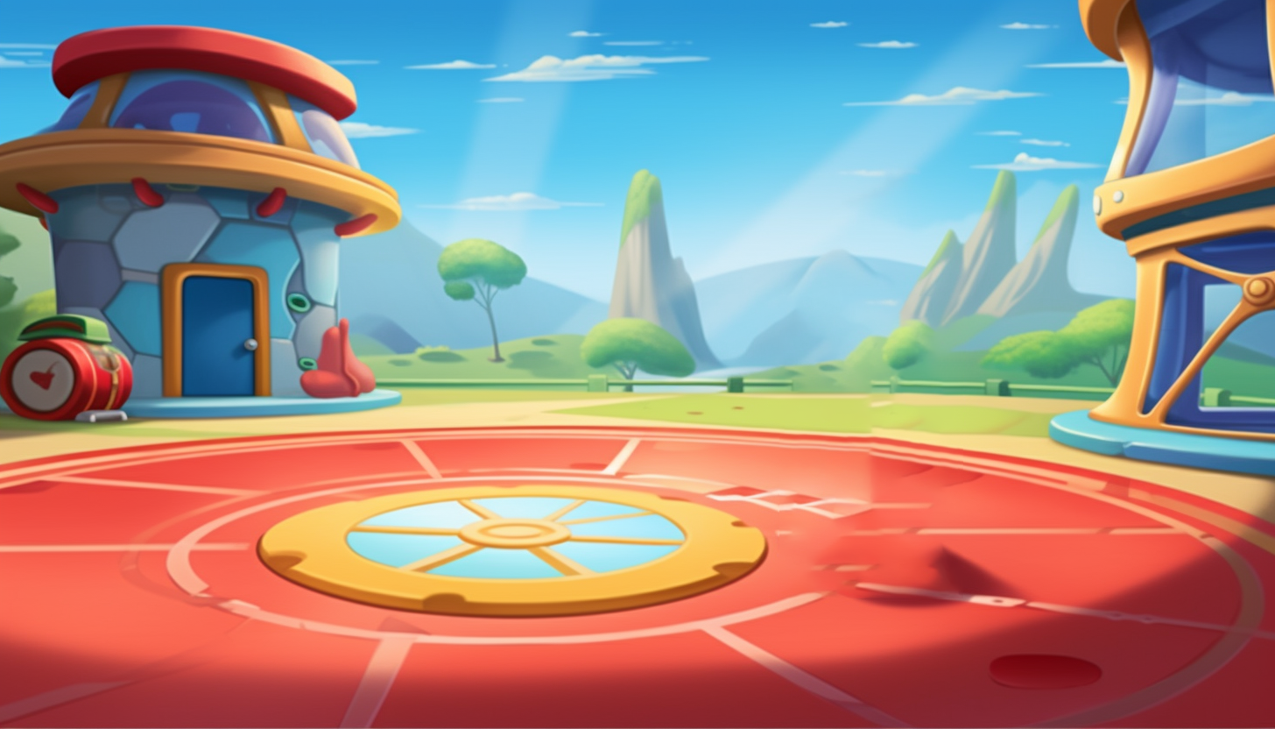

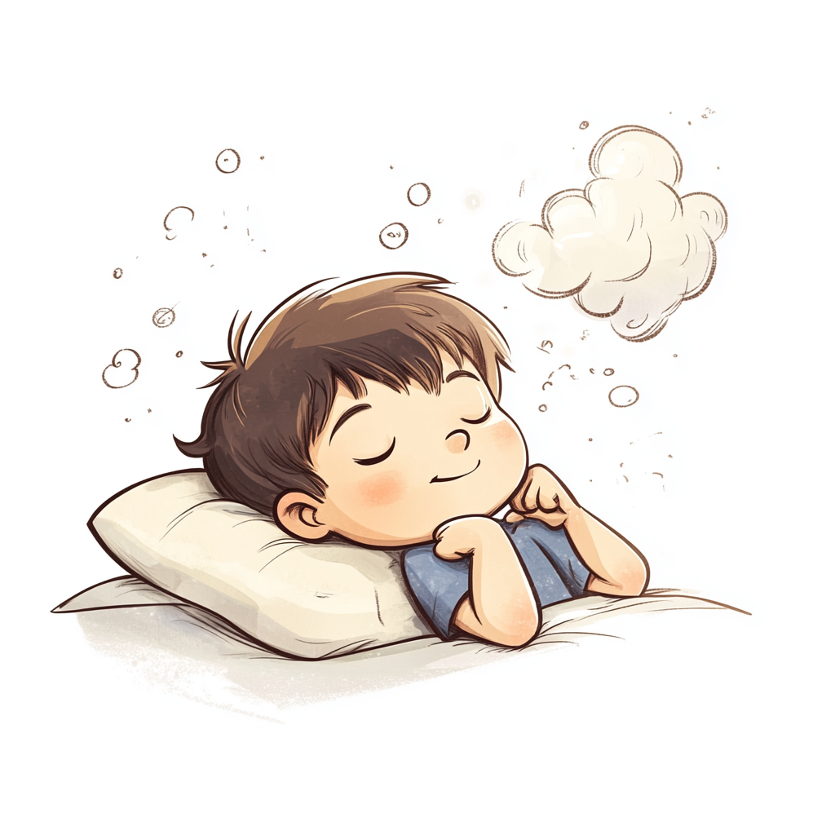

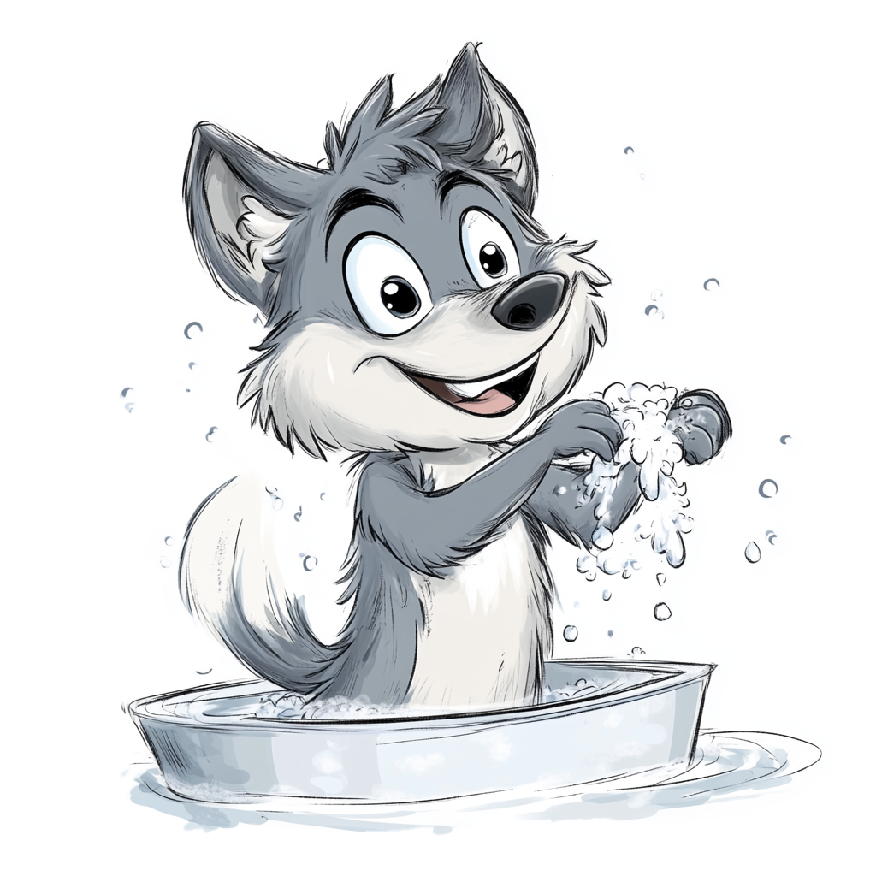

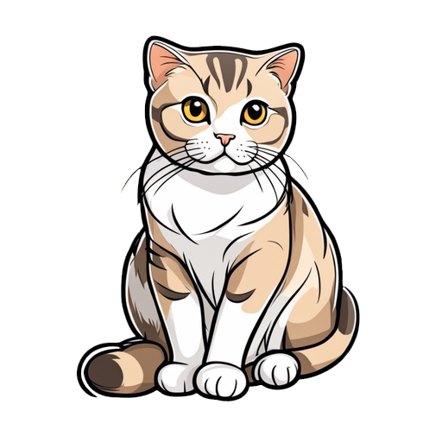



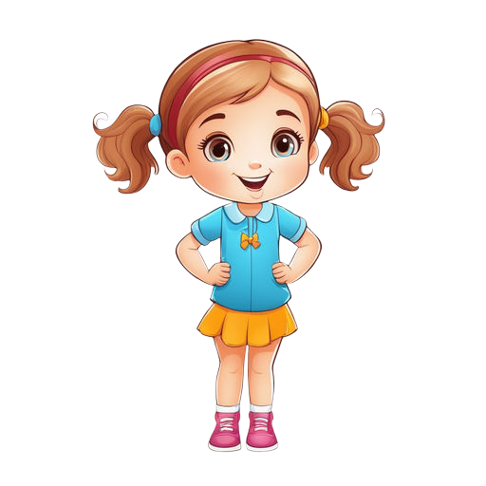



Киця
прокидається
Лапками
вмивається
Квіти
прокидаються
Росами
вмиваються
А
Ну а
ми з
сестрицею
Вмиваємось
водицею.

